Slide 1


Slide 2


Slide 3

No capítulo 12 de Daniel, estamos nos limites da eternidade. Atrás de nós, os grandes eventos da história da salvação se desdobram: o Dilúvio, no qual oito pessoas foram salvas;
O último capítulo de Daniel apresenta os eventos da História na porção final do “tempo do fim”, quando haverá tempo de angústia, qual nunca houve.
Notes:
O último capítulo de Daniel apresenta os eventos da História na porção final do “tempo do fim”, quando
“haverá tempo de angústia, qual nunca houve” (Dn 12:1). No capítulo 12 de Daniel, estamos nos limites da
eternidade. Atrás de nós, os grandes eventos da história da salvação se desdobram: o Dilúvio, no qual oito pessoas foram salvas;

Slide 4
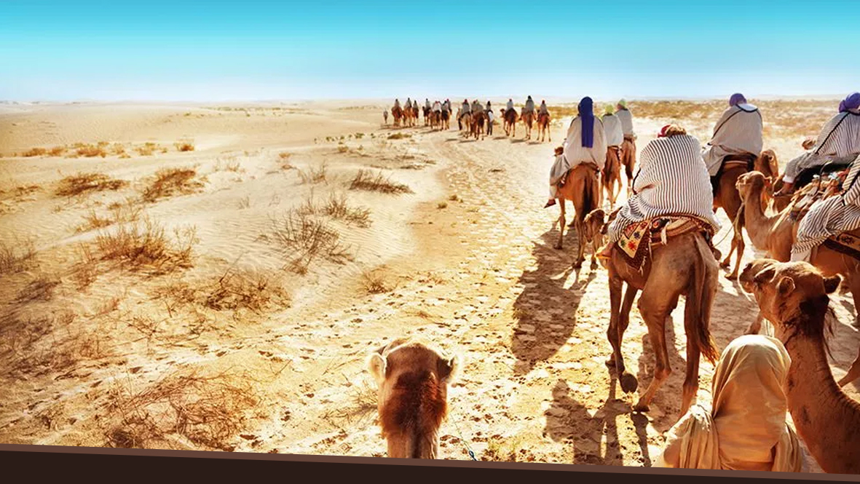
O Êxodo do Egito, que deu origem à nação de Israel; a cruz, que trouxe libertação do pecado a toda a humanidade, etc. O clímax da história da salvação, porém, está ainda à nossa frente,
o grande êxodo dos remidos deste planeta cheio de pecados para a Canaã celestial (adaptado de: Gerhard Pfandl, Daniel, Lição da Escola Sabatina Outubro- Dezembro 2004, p. 147).
Notes:
o Êxodo do Egito, que deu origem à nação de Israel; a cruz, que trouxe libertação do pecado a toda a humanidade, etc. O clímax da história da salvação, porém, está ainda à nossa frente – o grande êxodo dos remidos deste planeta cheio de pecados para a Canaã celestial (adaptado de: Gerhard Pfandl, Daniel, Lição da Escola Sabatina Outubro- Dezembro 2004, p. 147).

Slide 5
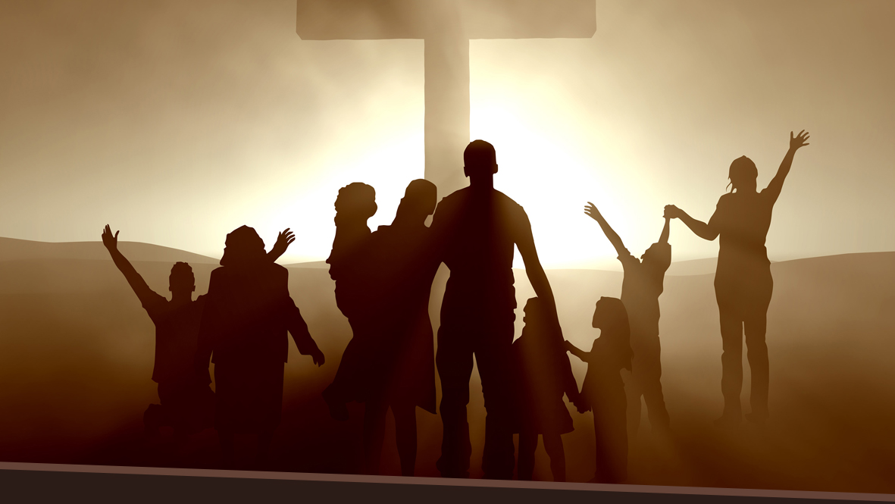
1. Quem se levantará no tempo de angústia para socorrer seu povo?
Notes:
1. Quem se levantará no tempo de angústia para socorrer seu povo? Daniel 12:1

Slide 6

“Nesse tempo, se levantará Miguel, o grande príncipe, o defensor dos filhos do teu povo, e haverá tempo de angústia, qual nunca houve, desde que houve nação até àquele tempo; mas, naquele tempo, será salvo o teu povo, todo aquele que for achado inscrito no livro.”
Daniel 12:1

Slide 7
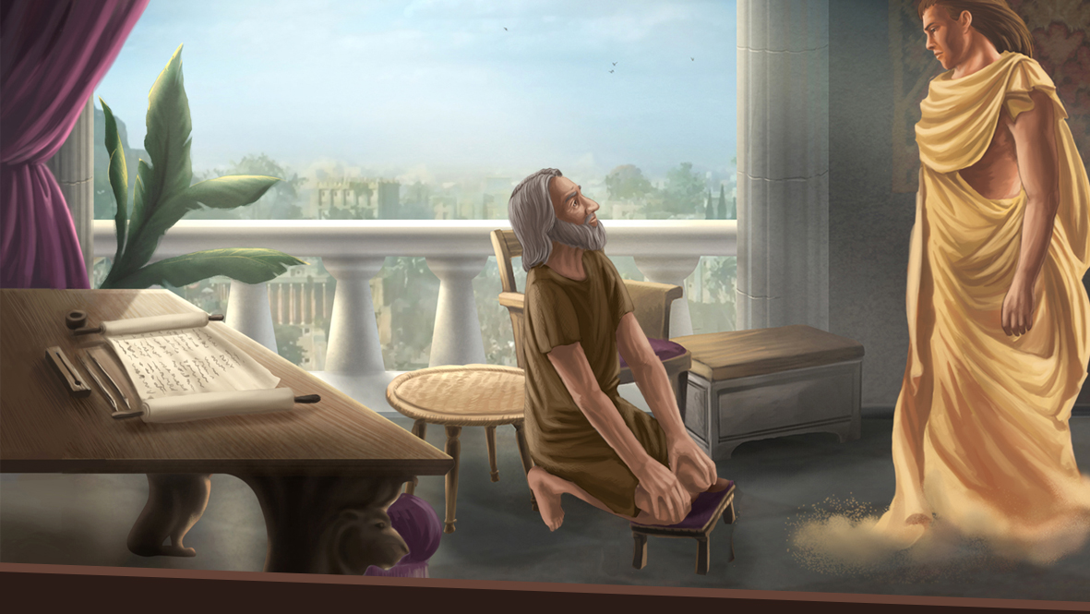
...“o grande Príncipe” da profecia. Tanto no Antigo Testamento como no Novo Testamento, Cristo é reconhecido como Príncipe.
Esta cena final do livro de Daniel é impressionante e fala especialmente do momento em que Cristo triunfará com Seu povo sobre as forças do mal. Miguel é Cristo...
Notes:
Esta cena final do livro de Daniel é impressionante e fala especialmente do momento em que Cristo triunfará com Seu povo sobre as forças do mal. Miguel é Cristo (Apêndice 1), “o grande Príncipe” da profecia. Tanto no Antigo Testamento como no Novo Testamento, Cristo é reconhecido como Príncipe (Dn 11:22; 9:25;8:11;8:25; At 3:15;Hb 2:10; Ap 1:5; Is 9:6).

Slide 8
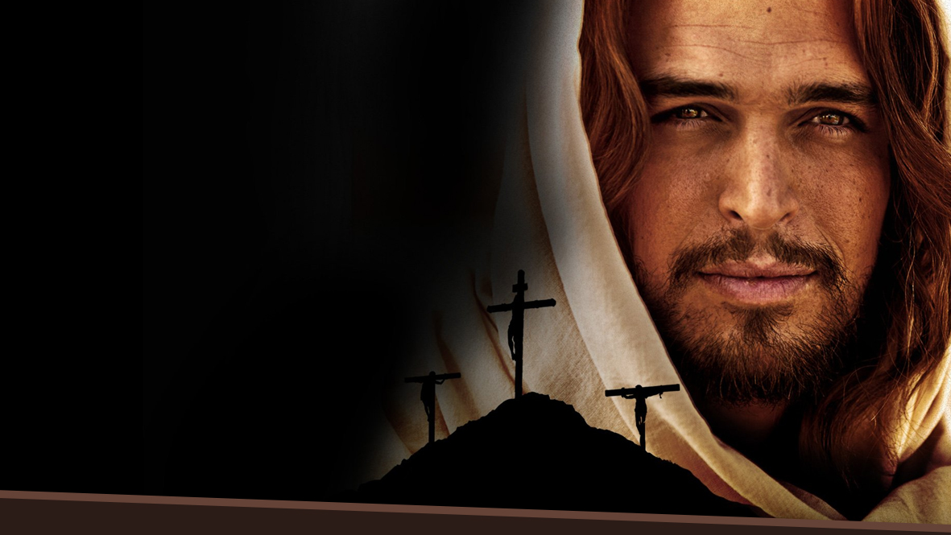
É incontestável a evidência de que Cristo se “levantará” como sucessor eterno dos reis e governantes de nosso mundo. Os fiéis terão a alegria de estar com Miguel “naquele tempo”, e reinar com Ele por toda eternidade.
Notes:
É incontestável a evidência de que Cristo se “levantará” como sucessor eterno dos reis e governantes de nosso mundo. Os fiéis terão a alegria de estar com Miguel “naquele tempo”, e reinar com Ele por toda eternidade.

Slide 9

2. De acordo com a Bíblia quem será salvo no tempo do fim?
Notes:
2. De acordo com a Bíblia quem será salvo no tempo do fim? Daniel 12:1

Slide 10
“Nesse tempo, se levantará Miguel, o grande príncipe, o defensor dos filhos do teu povo, e haverá tempo de angústia, qual nunca houve, desde que houve nação até àquele tempo; mas, naquele tempo, será salvo o teu povo, todo aquele que for achado inscrito no livro.”
Daniel 12:1

Slide 11

Cada um de nós deve se inscrever no livro aceitando a Cristo e ao Seu evangelho puro como norma de vida. Aquele que recusar ser inscrito no livro será lançado no lago de fogo.
No plano divino, é necessário ser inscrito “no livro” para ser salvo. Mas isto é espontâneo, um caloroso desejo do pecador por salvar-se.
Notes:
No plano divino, é necessário ser inscrito “no livro” para ser salvo. Mas isto é espontâneo, um caloroso desejo do pecador por salvar-se. Cada um de nós deve se inscrever no livro aceitando a Cristo e ao Seu evangelho puro como norma de vida. Aquele que recusar ser inscrito no livro será lançado no lago de fogo (Ap 20:15).

Slide 12
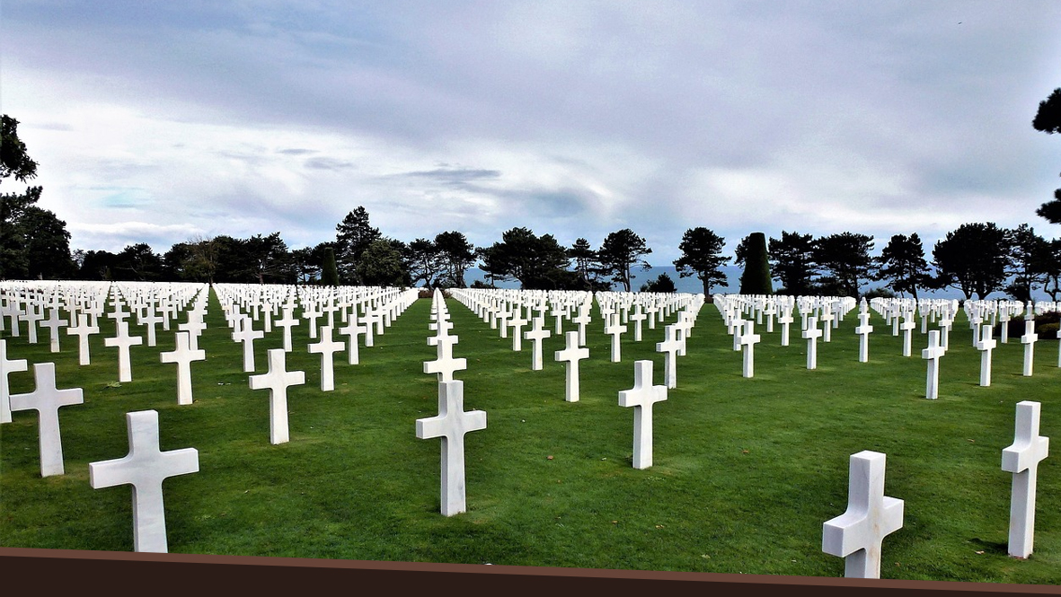
3. Em que evento se dará a ressurreição dos mortos?
Notes:
3. Em que evento se dará a ressurreição dos mortos? Daniel 12:1-2; 1Tessalonicenses 4:14-16

Slide 13
“Nesse tempo, se levantará Miguel, o grande príncipe, o defensor dos filhos do teu povo, e haverá tempo de angústia, qual nunca houve, desde que houve nação até àquele tempo; mas, naquele tempo, será salvo o teu povo, todo aquele que for achado inscrito no livro...

Slide 14
...Muitos dos que dormem no pó da terra ressuscitarão, uns para a vida eterna, e outros para vergonha e horror eterno.”
Daniel 12:1,2

Slide 15
“Pois, se cremos que Jesus morreu e ressuscitou, assim também Deus, mediante Jesus, trará, em sua companhia, os que dormem. Ora, ainda vos declaramos, por palavra do Senhor, isto: nós, os vivos, os que...

Slide 16
...ficarmos até à vinda do Senhor, de modo algum precederemos os que dormem. Porquanto o Senhor mesmo, dada a sua palavra de ordem, ouvida a voz do arcanjo, e ressoada a trombeta de Deus, descerá dos céus, e os mortos em Cristo ressuscitarão primeiro.”
1Tessalonicenses 4:14-16

Slide 17
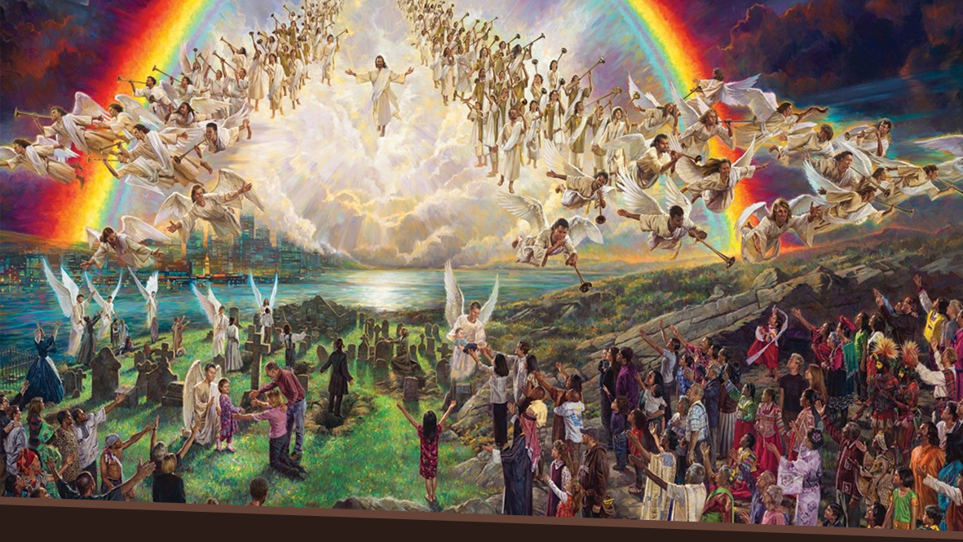
Por ocasião da 2º vinda de Cristo se dará a ressurreição dos que morreram em Cristo. Esses serão transformados e trasladados num abrir e fechar de olhos.
Notes:
Por ocasião da 2º vinda de Cristo se dará a ressurreição dos que morreram em Cristo. Esses serão transformados e trasladados num abrir e fechar de olhos (Ver Apêndice 2)

Slide 18
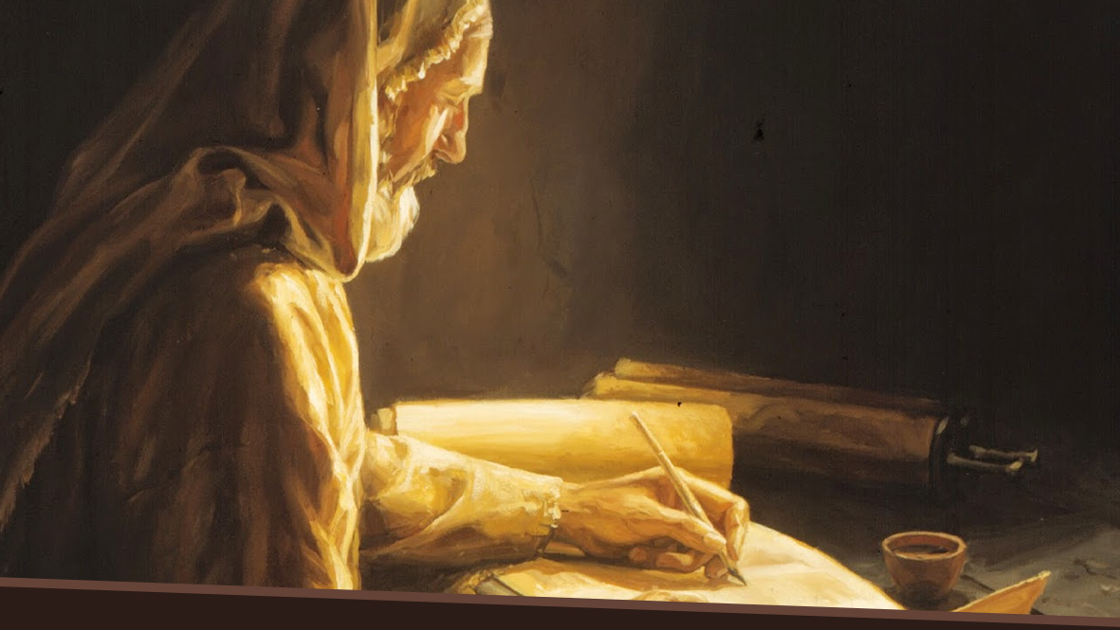
4. O que aconteceria com as profecias do livro de Daniel no tempo do fim?
Notes:
4. O que aconteceria com as profecias do livro de Daniel no tempo do fim? Daniel 12:4, 9, 10

Slide 19
“Tu, porém, Daniel, encerra as palavras e sela o livro, até ao tempo do fim; muitos o esquadrinharão, e o saber se multiplicará.”
Daniel 12:4

Slide 20
“Ele respondeu: Vai, Daniel, porque estas palavras estão encerradas e seladas até ao tempo do fim. Muitos serão purificados, embranquecidos e provados; mas os perversos procederão perversamente, e nenhum deles entenderá, mas os sábios entenderão.”
Daniel 12:9,10

Slide 21

O contexto desse verso se refere especificamente à pesquisa das profecias do tempo do fim e o seu objetivo para o homem atual.
Somente os que estudam de maneira persistente e dedicada compreenderão suas verdades.
Notes:
O contexto desse verso se refere especificamente à pesquisa das profecias do tempo do fim e o seu objetivo para o homem atual. Somente os que estudam de maneira persistente e dedicada compreenderão suas verdades.

Slide 22
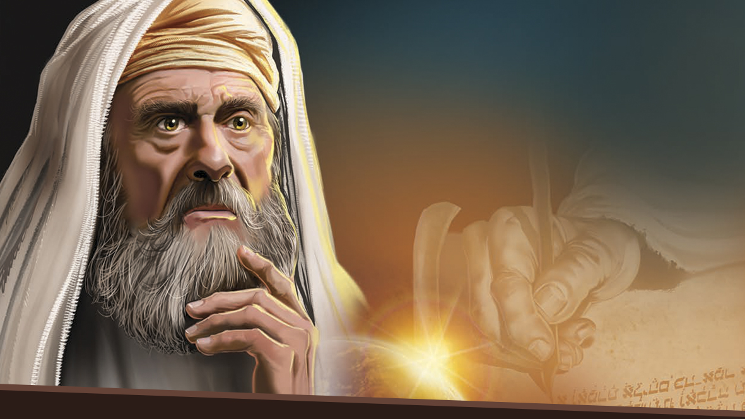
5. Em que momento, as profecias de Daniel seriam compreendidas?
Notes:
5. Em que momento, as profecias de Daniel seriam compreendidas? Daniel 12:6-7

Slide 23
“Um deles disse ao homem vestido de linho, que estava sobre as águas do rio: Quando se cumprirão estas maravilhas? Ouvi o homem vestido de linho, que estava sobre as águas do rio, quando levantou...

Slide 24
...a mão direita e a esquerda ao céu e jurou, por aquele que vive eternamente, que isso seria depois de um tempo, dois tempos e metade de um tempo. E, quando se acabar a destruição do poder do povo santo, estas coisas todas se cumprirão.”
Daniel 12:6,7

Slide 25
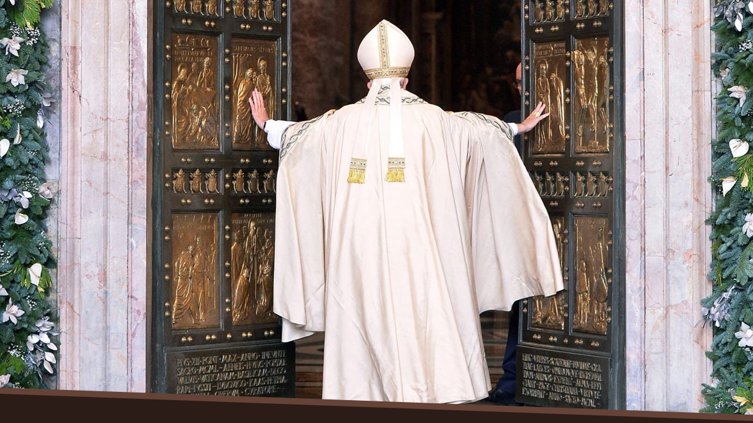
...de “1 tempo, 2 tempos, e ½ tempo (Dan. 7:25). Em profecia, tempos significam anos (Dan. 11:13). Portanto:1 tempo = 1 ano; 2 tempos = 2 anos; ½ tempo = ½ ano.
Este período é apresentado nas seguintes passagens: Dan. 7:25; 12: 7; Aop. 11:2 e 3; 12:6 e 14; 13:5, e se refere ao tempo em que Roma papal dominaria o mundo. O período de supremacia seria...
Notes:
Este período é apresentado nas seguintes passagens: Dan. 7:25; 12: 7; Aop. 11:2 e 3; 12:6 e 14; 13:5, e se refere ao tempo em que Roma papal dominaria o mundo. O período de supremacia seria de “1 tempo, 2 tempos, e ½ tempo (Dan. 7:25). Em profecia, tempos significam anos (Dan. 11:13). Portanto:1 tempo = 1 ano; 2 tempos = 2 anos; ½ tempo = ½ ano.

Slide 26
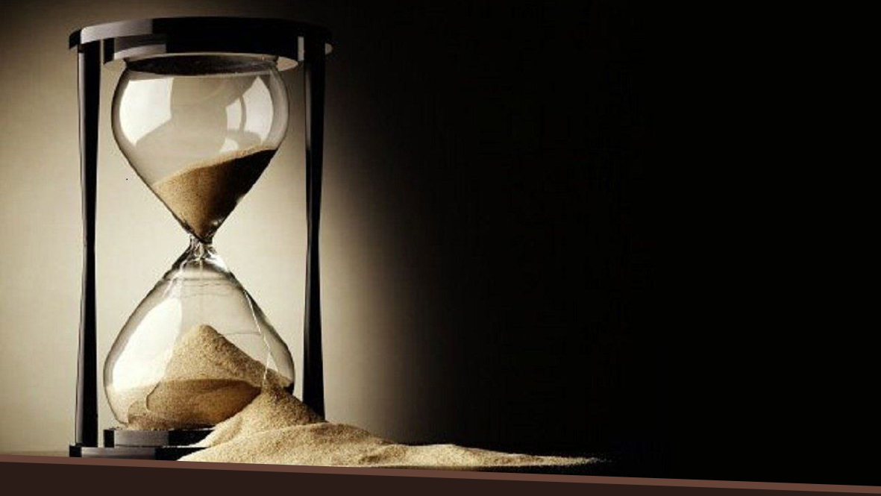
Cada ano profético tem 360 dias (de acordo com o calendário judaico). Dessa forma:1 ano = 360 dias; 2 anos = 720 dias; ½ ano = 180 dias. Totalizando, 1.260 dias. Como em profecia cada dia representa um ano, segue-se que 1.260 dias proféticos correspondem a 1.260 anos.
Notes:
Cada ano profético tem 360 dias (de acordo com o calendário judaico). Dessa forma:1 ano = 360 dias; 2 anos = 720 dias; ½ ano = 180 dias. Totalizando, 1.260 dias. Como em profecia cada dia representa um ano, segue-se que 1.260 dias proféticos correspondem a 1.260 anos.

Slide 27
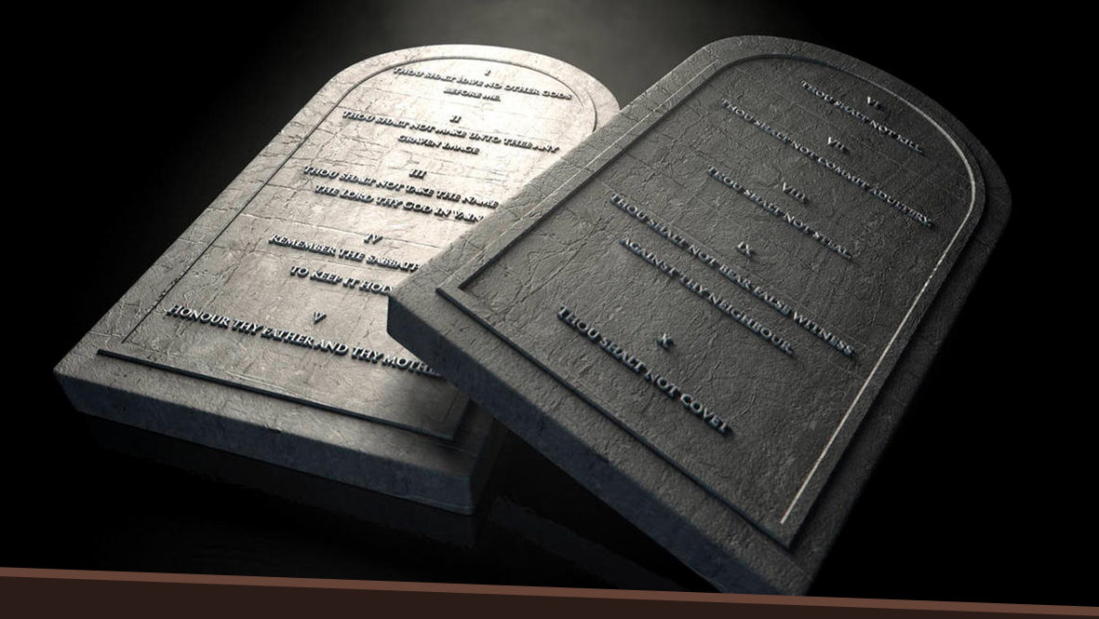
Esse foi o período em que Roma papal perseguiu os “santos do Altíssimo, dominou o mundo, pretendeu mudar os tempos e a lei de Deus. Esse poder se colocaria no lugar de Cristo, pretendendo ser o seu representante e perdoando pecados.
Notes:
Esse foi o período em que Roma papal perseguiu os “santos do Altíssimo, dominou o mundo, pretendeu mudar os tempos e a lei de Deus. Esse poder se colocaria no lugar de Cristo, pretendendo ser o seu representante (2Ts 2:3-4) e perdoando pecados (Mc 2:7).

Slide 28

6. Quanto tempo duraria a abominação assoladora?
Notes:
6. Quanto tempo duraria a abominação assoladora? Daniel 12:11

Slide 29
“Depois do tempo em que o sacrifício diário for tirado, e posta a abominação desoladora, haverá ainda mil duzentos e noventa dias.”
Daniel 12:11

Slide 30
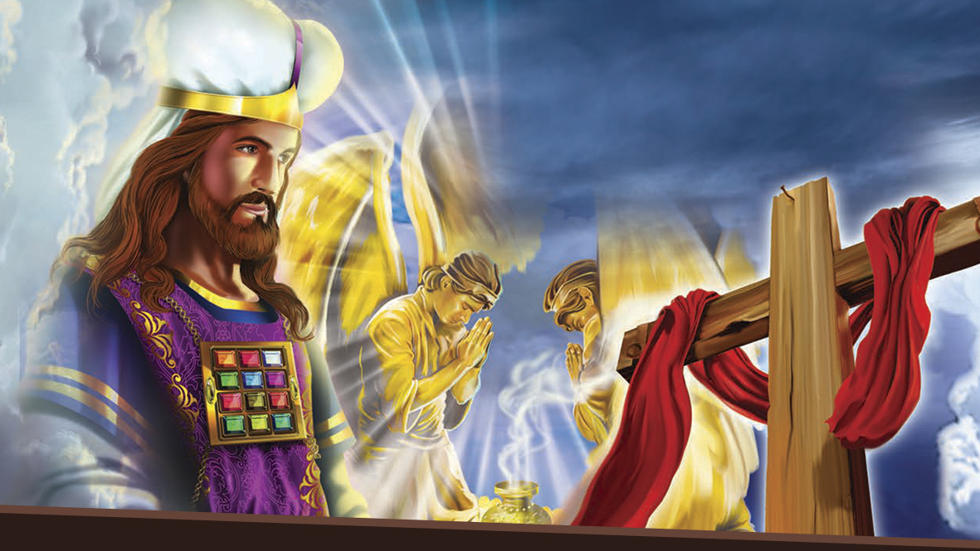
...adoração e salvação. Na passagem acima é declarado ao profeta, que, depois de ser tirado o contínuo, ou o “sacrifício costumado, haverá mil duzentos e noventa dias”.
No capítulo oito de Daniel analisou-se o significado de “tirar o contínuo”. A contínua mediação, intercessão de Jesus no santuário celestial, seria substituída por um sistema falso de...
Notes:
No capítulo oito de Daniel analisou-se o significado de “tirar o contínuo” (Apêndice 3). A contínua mediação, intercessão de Jesus no santuário celestial, seria substituída por um sistema falso de adoração e salvação. Na passagem acima é declarado ao profeta, que, depois de ser tirado o contínuo, ou o “sacrifício costumado, haverá mil duzentos e noventa dias”.

Slide 31
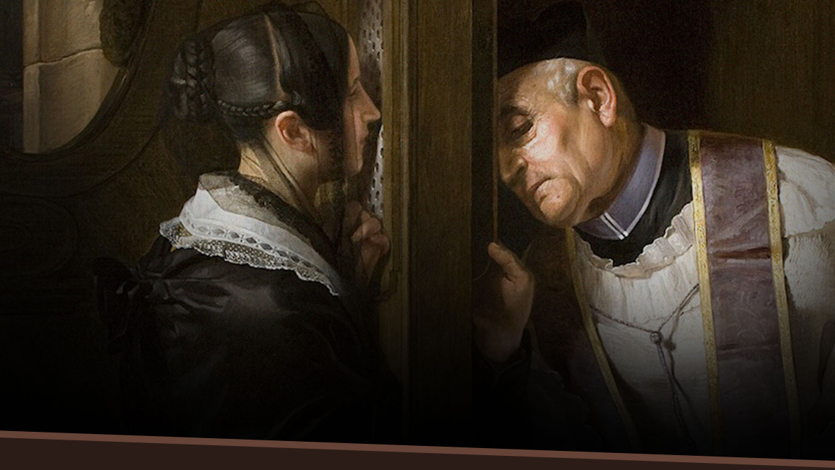
A substituição de Cristo por um sistema falso foi sendo introduzida aos poucos, até que nos anos 503-508 tomou forma mais definida.
Notes:
A substituição de Cristo por um sistema falso foi sendo introduzida aos poucos, até que nos anos 503-508 tomou forma mais definida. As prerrogativas e atribuições inerentes a Cristo foram cada vez mais reclamados pelo bispo de Roma.

Slide 32
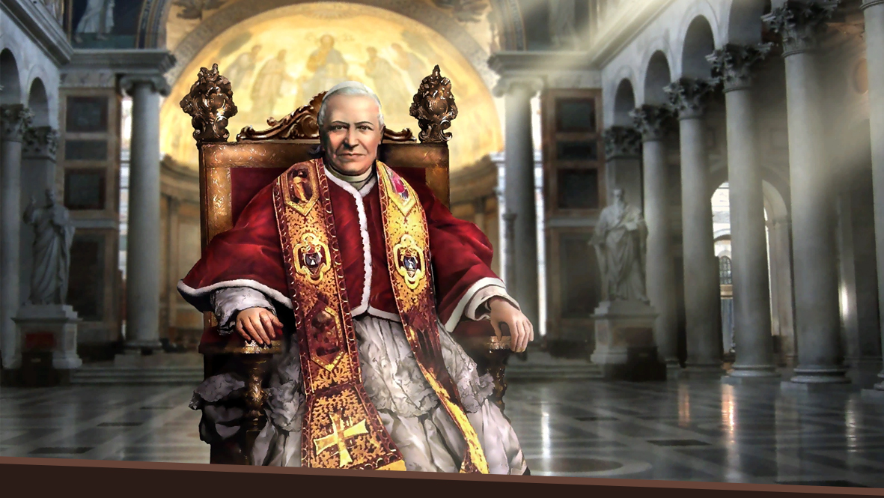
Até um “trono” prepararam para o líder desse sistema, tentando igualá-lo a Deus (2Ts 2:3-4). Jesus, o único Salvador e intercessor, disse: “o Pai a ninguém julga, mas..
...ao Filho confiou todo o julgamento (Jo 5:22). O papado atribui a si mesmo o poder de julgar, absolver ou excomungar conforme lhe apraz”.
Notes:
Até um “trono” prepararam para o líder desse sistema, tentando igualá-lo a Deus (2Ts 2:3-4). Jesus, o único Salvador e intercessor, disse: “o Pai a ninguém julga, mas ao Filho confiou todo o julgamento (Jo 5:22). O papado atribui a si mesmo o poder de julgar, absolver ou excomungar conforme lhe apraz”.

Slide 33

1.290 anos de supremacia da “abominação assoladora” (sistema falso de adoração)
1.335 anos de espera para a restauração da Verdade
503
508
1793-1798
1839
1844

Slide 34

7. Que bem aventurança teria no final dos 1335 dias profético?
Notes:
7. Que bem aventurança teria no final dos 1335 dias profético? Daniel 12:12,13

Slide 35
“Bem-aventurado o que espera e chega até mil trezentos e trinta e cinco dias. Tu, porém, segue o teu caminho até ao fim; pois descansarás e, ao fim dos dias, te levantarás para receber a tua herança.”
Daniel 12:12,13

Slide 36

...verdadeiro culto a Deus. De acordo com Daniel 8:13 e 14, a restauração da verdade seria ao final dos 2.300 anos, isto é, em 1844.
Aqueles que estivessem vivendo 1.335 anos após o estabelecimento do sistema falso de culto (508 e 538) veriam o inverso da moeda, ou seja, o restabelecimento do...
Notes:
Aqueles que estivessem vivendo 1.335 anos após o estabelecimento do sistema falso de culto (508 e 538) veriam o inverso da moeda, ou seja, o restabelecimento do verdadeiro culto a Deus. De acordo com Daniel 8:13 e 14, a restauração da verdade seria ao final dos 2.300 anos, isto é, em 1844.

Slide 37

Feliz (bem-aventurado) o cristão que estivesse vivendo nessa ocasião. As verdades bíblicas em evidência outra vez, lhe encheriam o coração de gozo e alegria...
...A Bíblia começou a ser estudada e novas doutrinas foram descobertas. Os 1.335 anos são uma extensão dos 1.290, anteriormente explicados.
Notes:
Feliz (bem-aventurado) o cristão que estivesse vivendo nessa ocasião. As verdades bíblicas em evidência outra vez, lhe encheriam o coração de gozo e alegria. A Bíblia começou a ser estudada e novas doutrinas foram descobertas. Os 1.335 anos são uma extensão dos 1.290, anteriormente explicados.

Slide 38
Depois que houvesse a troca do contínuo (mediação contínua de Cristo)pela abominação desoladora (sistema papal), transcorreriam 1.290 anos (que alcança o ano de 1798).
Notes:
Depois que houvesse a troca do contínuo (mediação contínua de Cristo)pela abominação desoladora (sistema papal), transcorreriam 1.290 anos (que alcança o ano de 1798). Feliz seria aquele que estivesse vivendo alguns anos depois (1.335), porque testemunharia o retorno do ensino sobre a mediação de Cristo, bem como as demais verdades atinentes ao grande plano de salvação. Ao profeta Daniel foi dada a certeza que ressurgiria para receber a herança dos salvos

Slide 39

MINHA DECISÃO
Notes:
Compromisso de fé:
( ) Desejo ter o meu nome escrito no livro da vida
( ) Quero fazer parte dos que esquadrinham a Bíblia
( ) Colocarei em prática as verdades ensinadas pela Palavra de Deus

Slide 40
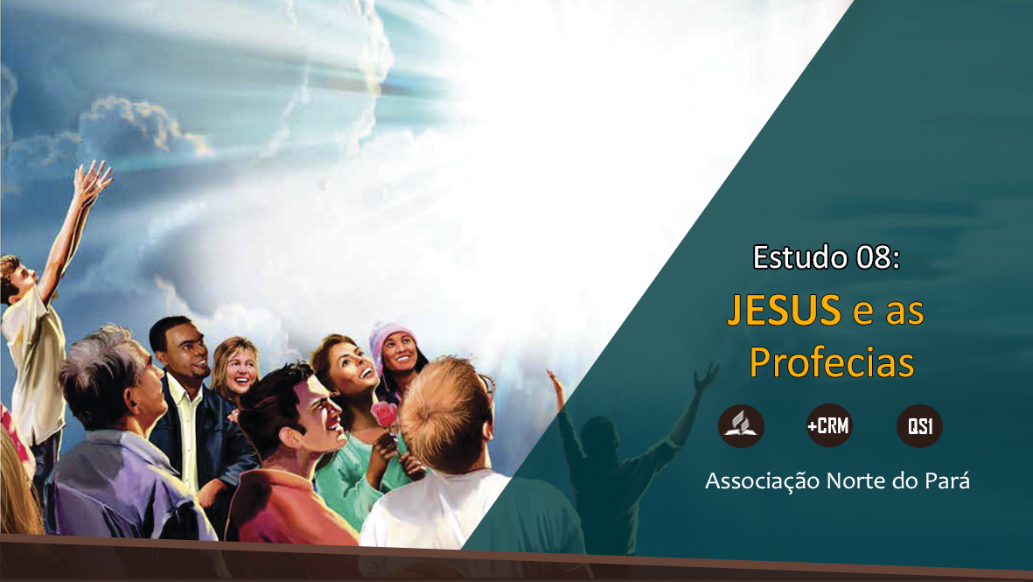
PRÓXIMO TEMA:

